Slide 1
স্বাগতম

Slide 2
বিষয় পরিচিতি
শিক্ষক পরিচিতি
উরমি খাতুন
আলগাজ্জালী উচ্চ বিদ্যালয়
biswasurmi07@gmail.com
মোবাইল ০১৯৩০১৬৩৩০২
তথ্য ও যোগাযোগ প্রযুক্তি
দ্বিতীয় অধ্যায়
অষ্টম শ্রেণি

Slide 3
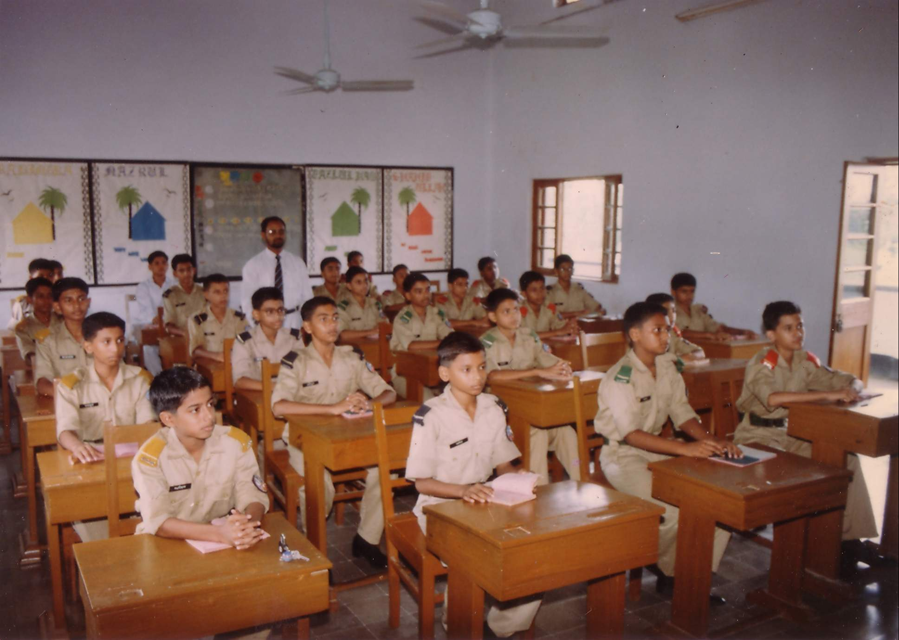
শিক্ষার্থীরা এখানে বিভিন্ন ভাবে যোগাযোগ করতে পারছে।
B
A

Slide 4
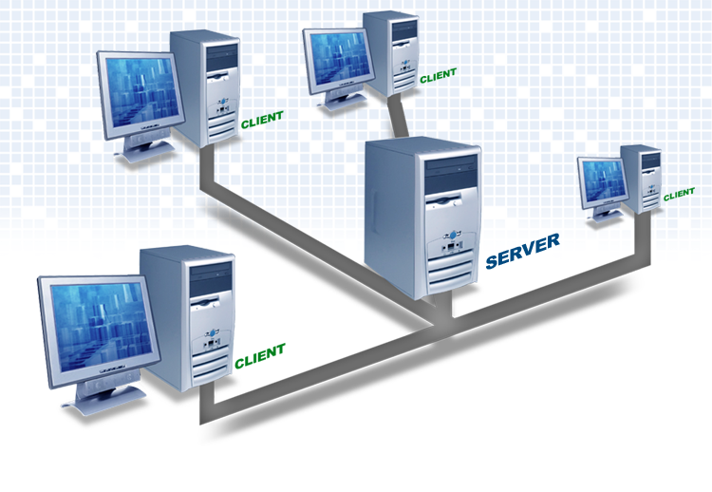
আজকের আলোচ্য বিষয়
টপোলজি

Slide 5
শিখন ফল
নেটওয়ার্ক টপোলজি সম্পর্কে বলতে পারবে।
বিভিন্ন প্রকার টপোলজির পার্থক্য করতে পারবে।

Slide 6
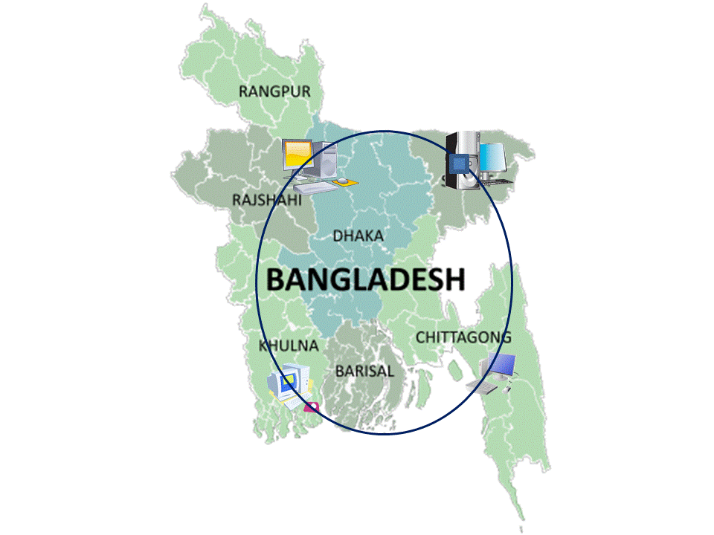
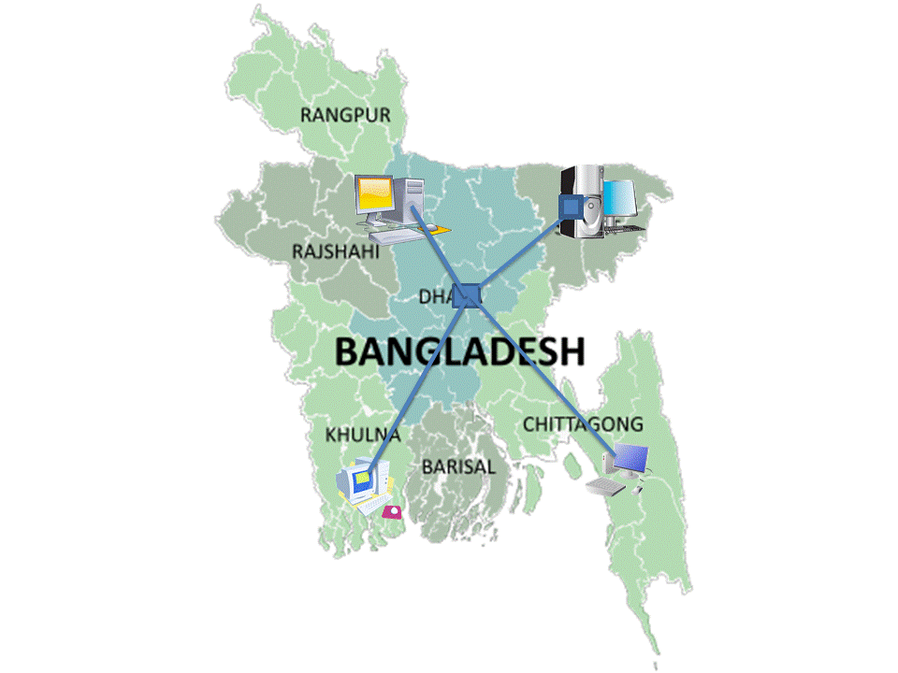
এক জেলার সাথে অন্য জেলার যোগাযোগ করার পদ্ধতি
এক কম্পিউটারের সাথে অন্য কম্পিউটারের যোগাযোগ করার যে পদ্ধতি তাই নেটওয়ার্ক।

Slide 7
বিভিন্ন প্রকারের টপোলজি
ছবিটি দেখে ক্লাস রুমের বৈশিষ্ট্য বল
বাস টপোলজি
বাস টপোলজিতে প্রতিটি কম্পিউটার একটা মূল লাইনের সাথে থাক এবং তথ্য দিলে তা সকল কম্পিউটার পেয়ে থাকে।

Slide 8
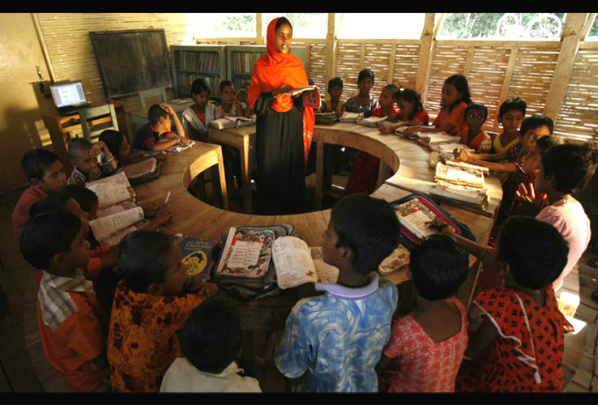
বিভিন্ন প্রকারের টপোলজি
স্টার টপোলজি
ছবিটিতে শিক্ষক এভাবে পাঠ দানের সুবিধা কী?
স্টার টপোলজিতে প্রতিটা কম্পিউটার কেন্দ্রীয় হাবের সাথে যুক্ত থাকে।

Slide 9
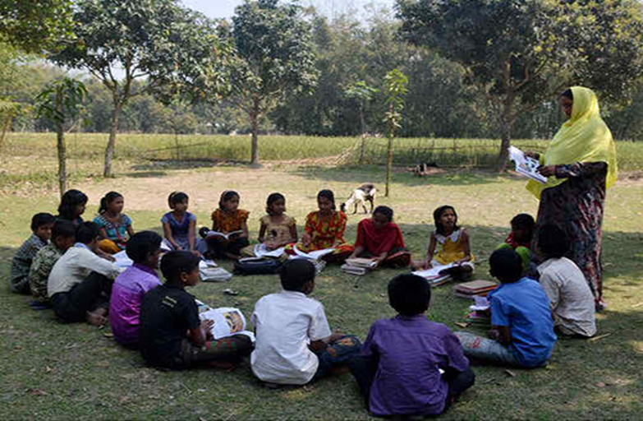
বিভিন্ন প্রকার টপোলজি
রিং টপোলজি
ছবিটিতে শিক্ষার্থীরা এভাবে বসার সুবিধা কী?
রিং টপোলজিতে প্রতিটি কম্পিউটার অন্য দুটি কম্পিউটারের সাথে যুক্ত থাকে।

Slide 10
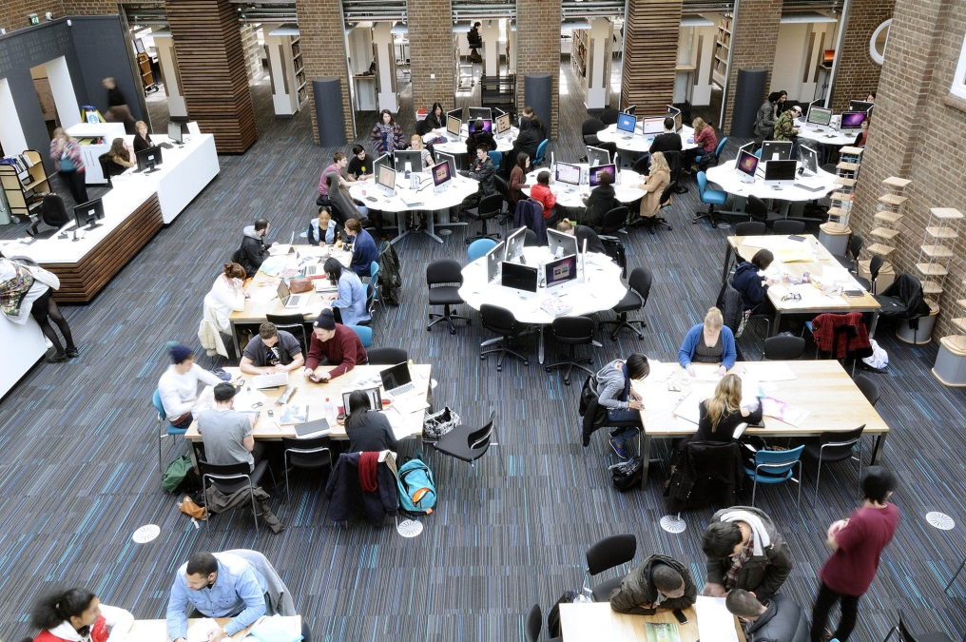
বিভিন্ন প্রকার টপোলজি
শিক্ষার্থীরা এভাবে বসার সুবিধা কী?
ট্রি টপোলজি
কতো গুলো স্টার টপোলজি একসাথে মিলে ট্রি টপোলজি হয়।

Slide 11
বিভিন্ন প্রকার টপোলজি
ছবিটিতে শিক্ষার্থীরা এলোমেলো বসার সুবিধা কি
মেশ টপোলজিতে কম্পিউটার গুলো নিজেদের মধ্যে একাধিক পথে যোগাযোগ করতে পারে।

Slide 12
দলীয় কাজ
সবাই মিলে টপোলজির উপর একটা পোস্টার তৈরী করি।

Slide 13
মূল্যায়ন
টপোলজি কাকে বলে?
কোন টপোলজিতে কেন্দ্রীয় হাব ব্যবহার করা হয়?
এক সাথে একাধিক পথে যোগাযোগ করা যায় কোন টপোলজির মাধ্যমে?

Slide 14
বাড়ির কাজ
বিভিন্ন প্রকারের টপোলজির পার্থক্য গুলো লিখে আনবে।

Slide 15
ধন্যবাদ

